Slide 1
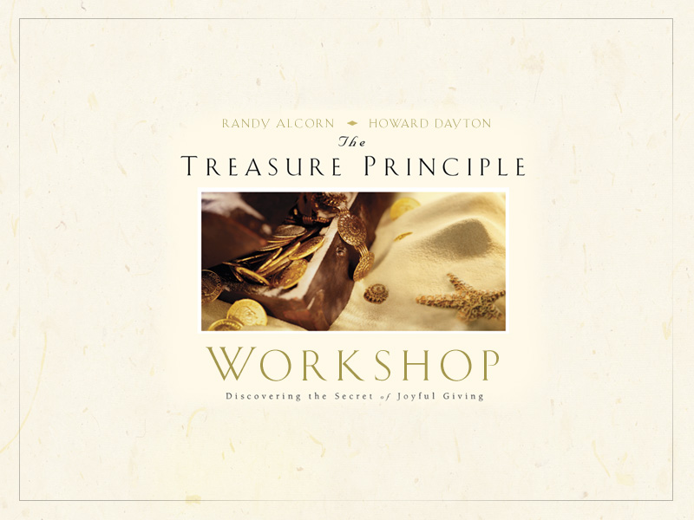

Slide 2
A Pérola
“Aquele que dá o que não pode manter, pra ganhar o que não pode perder, não é um tolo.”
— Jim Elliot

Slide 3
A RELAÇÃO DO DINHEIRO
A história é resumida por Jesus num único verso:“O reino dos céus também é como um negociante que procura _______ preciosas. Encontrando uma pérola de grande valor, foi, ________ tudo o que tinha e a comprou.” (Mateus 13:45, 46).
pérolas
vendeu

Slide 4
A RELAÇÃO DO DINHEIRO
2. A parábola da pérola é uma das muitas referências que Jesus fez ao dinheiro e às posses. De fato, _____ das parábolas de Jesus relata este tópico.
1/3

Slide 5
A RELAÇÃO DO DINHEIRO
Há 2342 referências a dinheiro, posses, ouro e tesouros na Bíblia!
2 vezes mais que acreditar (1716)
3 vezes mais que amor (789)
138 vezes mais que graça (161)
4. ___% da Bíblia fala sobre posses materiais.
15

Slide 6
A RELAÇÃO DO DINHEIRO
10. Considere o que Jesus está dizendo: “Não acumulem para vocês tesouros na terra.” Por que não? Porque tesouros terrestres são ruins? Não. Porque eles não ________.
durarão

Slide 7
A RELAÇÃO DO DINHEIRO
5. Por que há tanta ênfase no dinheiro e nas posses? Porque há uma relação fundamental entre nossas vidas espirituais e como pensamos sobre e lidamos com o ________.
6. Podemos tentar separar nossa fé e nossas finanças, mas Deus as considera ____________.
dinheiro
inseparáveis

Slide 8
A RELAÇÃO DO DINHEIRO
7. A história de Cristo sobre o tesouro no campo é uma lição prática a respeito do tesouro ________.
8. Não importa quão grande seja o valor dessa fortuna terrestre, ela seria __________ na eternidade.
celeste
sem valor

Slide 9
A RELAÇÃO DO DINHEIRO
9. “Não acumulem para vocês tesouros na terra, onde a traça e a ferrugem destroem, e onde os ladrões arrombam e furtam. Mas acumulem para vocês tesouros nos céus, onde a traça e a ferrugem não destroem, e onde os ladrões não arrombam nem furtam. Pois onde estiver o seu tesouro, aí também estará o seu ________.” (Mateus 6:19-21)
coração

Slide 10
O PRINCÍPIO DO TESOURO
11. O Princípio do Tesouro: “Você não pode ______ , mas pode _______ adiante.”
retê-lo
passá-lo
12. Qualquer coisa que coloquemos nas mãos de Deus será nossa para a ___________.
eternidade

Slide 11
O PRINCÍPIO DO TESOURO
13. Se damos em vez de guardarmos, se investimos nas coisas eternas em vez de nas _________, guardamos tesouros no céu que nunca vão parar de dar dividendos.
temporais

Slide 12
Notas
1. “Tudo o que há debaixo dos céus me ________” (Jó 41:11).
pertence
2. “Do Senhor é a terra e ________ tudo o que nela existe, o mundo e os que nela vivem.” (Salmo 24:1)
tudo

Slide 13
Princípio Chave do Tesouro nº1:
Deus é dono de _____. Eu sou o Seu gerente de dinheiro.
tudo

Slide 14
Notas
Jesus disse: “Assim, se vocês não forem dignos de confiança em lidar com as riquezas deste mundo ímpio, quem lhes confiará as __________________?” (Lucas 16:11)
verdadeiras riquezas
2. “Não que eu esteja procurando ofertas, mas o que pode ser creditado na _____ de vocês .” (Filipenses 4:17)
conta

Slide 15
Notas
Jesus disse: “Pois onde estiver o seu tesouro, aí também estará o seu ________.” (Mateus 6:21).
coração

Slide 16
Princípio Chave do Tesouro nº2 :
Meu ________ sempre vai aonde eu ponho o dinheiro de Deus.
coração

Slide 17
Notas
1. Somos _____________ representando nossa verdadeira pátria.
embaixadores
2. “A nossa cidadania, porém, está nos _____.” (Filipenses 3:20). Somos ________ de “uma pátria melhor — a pátria celestial.” (Hebreus 11:16)
céus
cidadãos

Slide 18
Notas
3. Paradoxalmente, nosso lar é um lugar em que nunca estivemos. Mas é o lugar para onde fomos ______, o lugar feito ________.
feitos
para nós

Slide 19
Princípio Chave do Tesouro nº3 :
______, não a terra, é o meu lar.
O Céu

Slide 20
A MAIORIA DAS NINHARIAS
4. Quando morremos após ter devotado nossas vidas a adquirir _______, não ganhamos — nós ____________.
coisas
perdemos

Slide 21
A MAIORIA DAS NINHARIAS
5. Nossas vidas têm duas fases: a primeira é a nossa vida na terra. Quanto tempo dura? Ela começa e termina. É ______. É o ponto. Mas somos chamados a viver ___________ . Deste ponto estende-se uma linha que é a eternidade.
breve
para sempre

Slide 22
Princípio Chave do Tesouro nº4 :
Eu não deveria viver para o ______, mas para a linha.
ponto

Slide 23
6. Dar é _______________ (vida no céu).
viver para a linha
7. “Aquele que dá o que não pode ___________, pra ganhar o que não pode __________, não é um tolo.” – Jim Elliot
manter
perder
POSSESSÃO OBSESSÃO
8. Riqueza material não nos faz ______.
felizes
9. Achamos que ____ somos donos de nossas posses, mas freqüentemente elas ____ possuem.
nós
nos

Slide 24
Princípio Chave do Tesouro nº5 :
Dar é o único ________ contra o materialismo.
antídoto

Slide 25
4. A.W. Tozer disse: “Toda posse temporal pode ser revertida em riqueza eterna. Tudo o que é dado a Cristo é imediatamente tocado com imortalidade.” Como isto afeta sua atitude em relação a dar suas posses? Como você pode transformar seu antigo modo de pensar (o sentimento natural de perda) num novo modo de pensar (o sentimento adquirido de antecipação positiva da fé)?

Slide 26
Princípio Chave do Tesouro nº6:
Deus me torna próspero não para melhorar o meu padrão de ______, mas para melhorar o meu padrão de ______.
vida
doação

Slide 27
Fim

